Slide 1

ҰЛЫ ДАЛА ЕЛІНДЕГІ ТАРИХИ САНАНЫ ЖӘНЕ ДҮНИЕТАНЫМДЫ ҚАЛЫПТАСТЫРУ САЯСАТЫ. «ҰЛЫ ДАЛАНЫҢ ЖЕТІ ҚЫРЫ». Оқытушы: Телеуова Эльмира Десебайқызы, т.ғ.к.,ассистент- профессор

Slide 2
- Қазақстан Республикасында тарихи сана мен патриотизмнің қалыптасуы; - ҚР-да тарихи сананы қалыптастыруға қатысты жүргізілген мемлекеттік бағдарламалар және олардың нәтижелері; - «Болашаққа бағдар: рухани жаңғыру» бағдарламасының Қазақ Елінде тарихи сана мен дүниетанымды қалыптастыруда алатын орны; - «Ұлы Даланың жеті қыры» мақаласының маңызы;

Slide 3
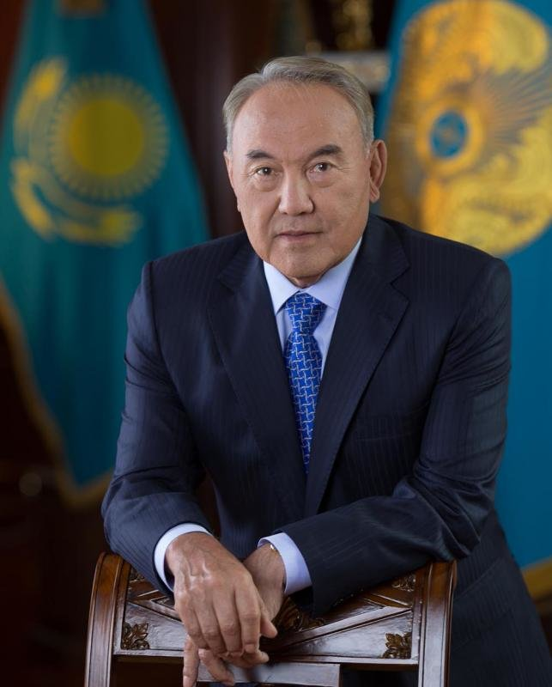
Қазақстан Республикасында тарихи сана мен патриотизмнің қалыптасуы
«Қасиетті қазақ жері – ата-бабаларымыздың даңқты тарихын атының тұяғымен жазып кеткен жер. Жалпақ жұртыңды, исі алашыңды құрметтеу - алдымен өзің тұрған өлкенің тарихын, табиғатын танудан, адамдарды ардақтаудан басталады. Қазақтың бүкіл тарихы – бірігу тарихы, тұтастану тарихы. Біз тек бірігу, бірлесу жолында келе жатырмыз».
Н.Ә. Назарбаев
Қазақстан Республикасы тұңғыш Президенті
inAlmaty.kz

Slide 4
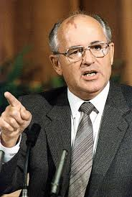
М.С.Горбачевтің КСРО-да жүргізген «жариялылық» реформасы
ҚазКСР-інде ұлттық сана-сезімнің оянуы – 1980-жылдардардың ІІ-ші жартысында КОКП ОК Бас Хатшысы қызметін атқарған М.С.Горбачевтің КСРО-да жүргізген «жариялылық» реформасымен тығыз байланысты болды.
El kz

Slide 5
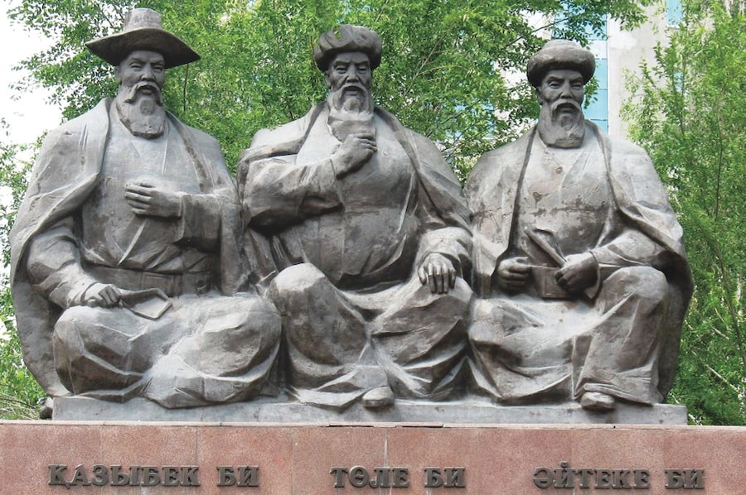
Үш би
nur.kz
Қазақ халқының маңдайына берілген төбе билеріміз: Төле, Қазыбек, Әйтекелердің есімдері қайта жаңғырды.

Slide 6
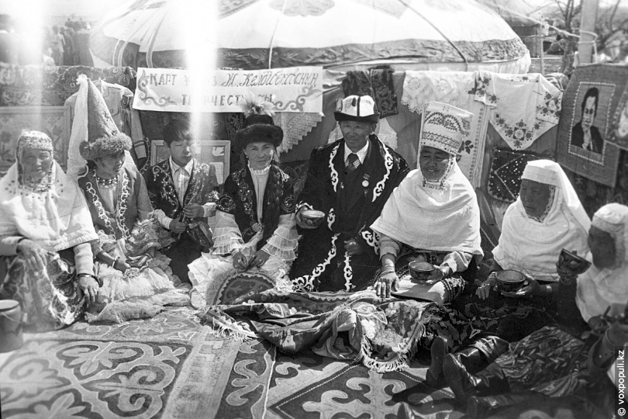
Тұңғыш Наурыз
1988 жылы Қазақстанда тұңғыш рет «Наурыз» мерекесі тойланды.
Ia-centr.ru

Slide 7

Ұлыстың ұлы күні Наурыз – бірлік пен татулықтың, еңбек пен көктемнің ізгілік мейрамына айналды.
baribar.kz

Slide 8
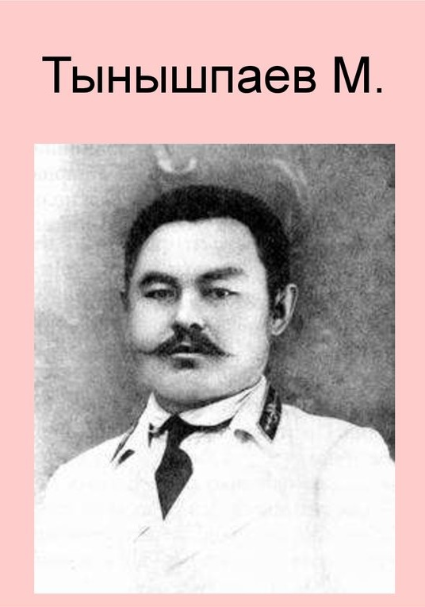
«Қазақ халқының тарихы»
Мұхамеджан Тынышпаев мамандығы инженер болғанына қарамастан «Қазақ халқының тарихы» еңбегін жазды.
ppt-online.org

Slide 9
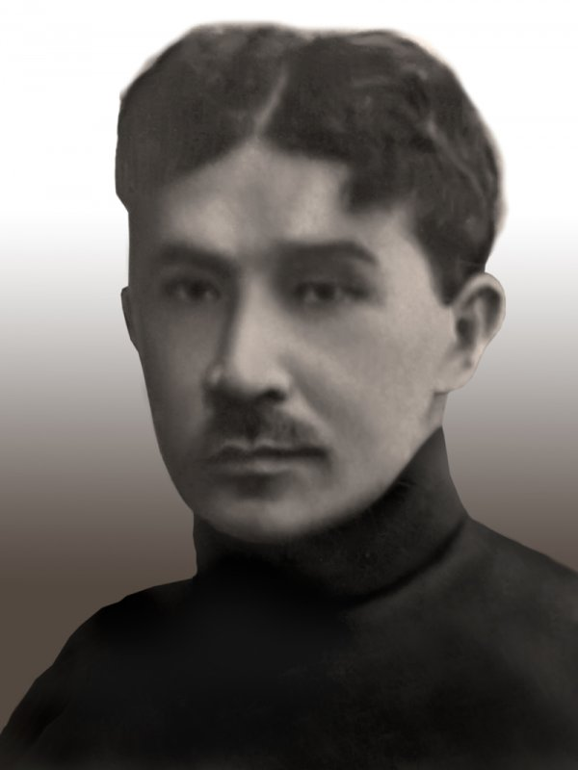
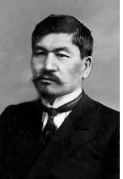
Санжар Асфендияров пен Әлихан Бөкейханов
Санжар Асфендияровтың медицина саласының маманы болғанына қарамастан «Қазақ тарихының өткені деректер мен мәліметтер негізінде» атты кітабы жарық көрді. Көрнекті қоғам қайраткері, экономист Әлихан Бөкейхановтың тарих тақырыбына арналған ғылыми мақалалары жарияланды.
El kz
Azattyq.kz

Slide 10
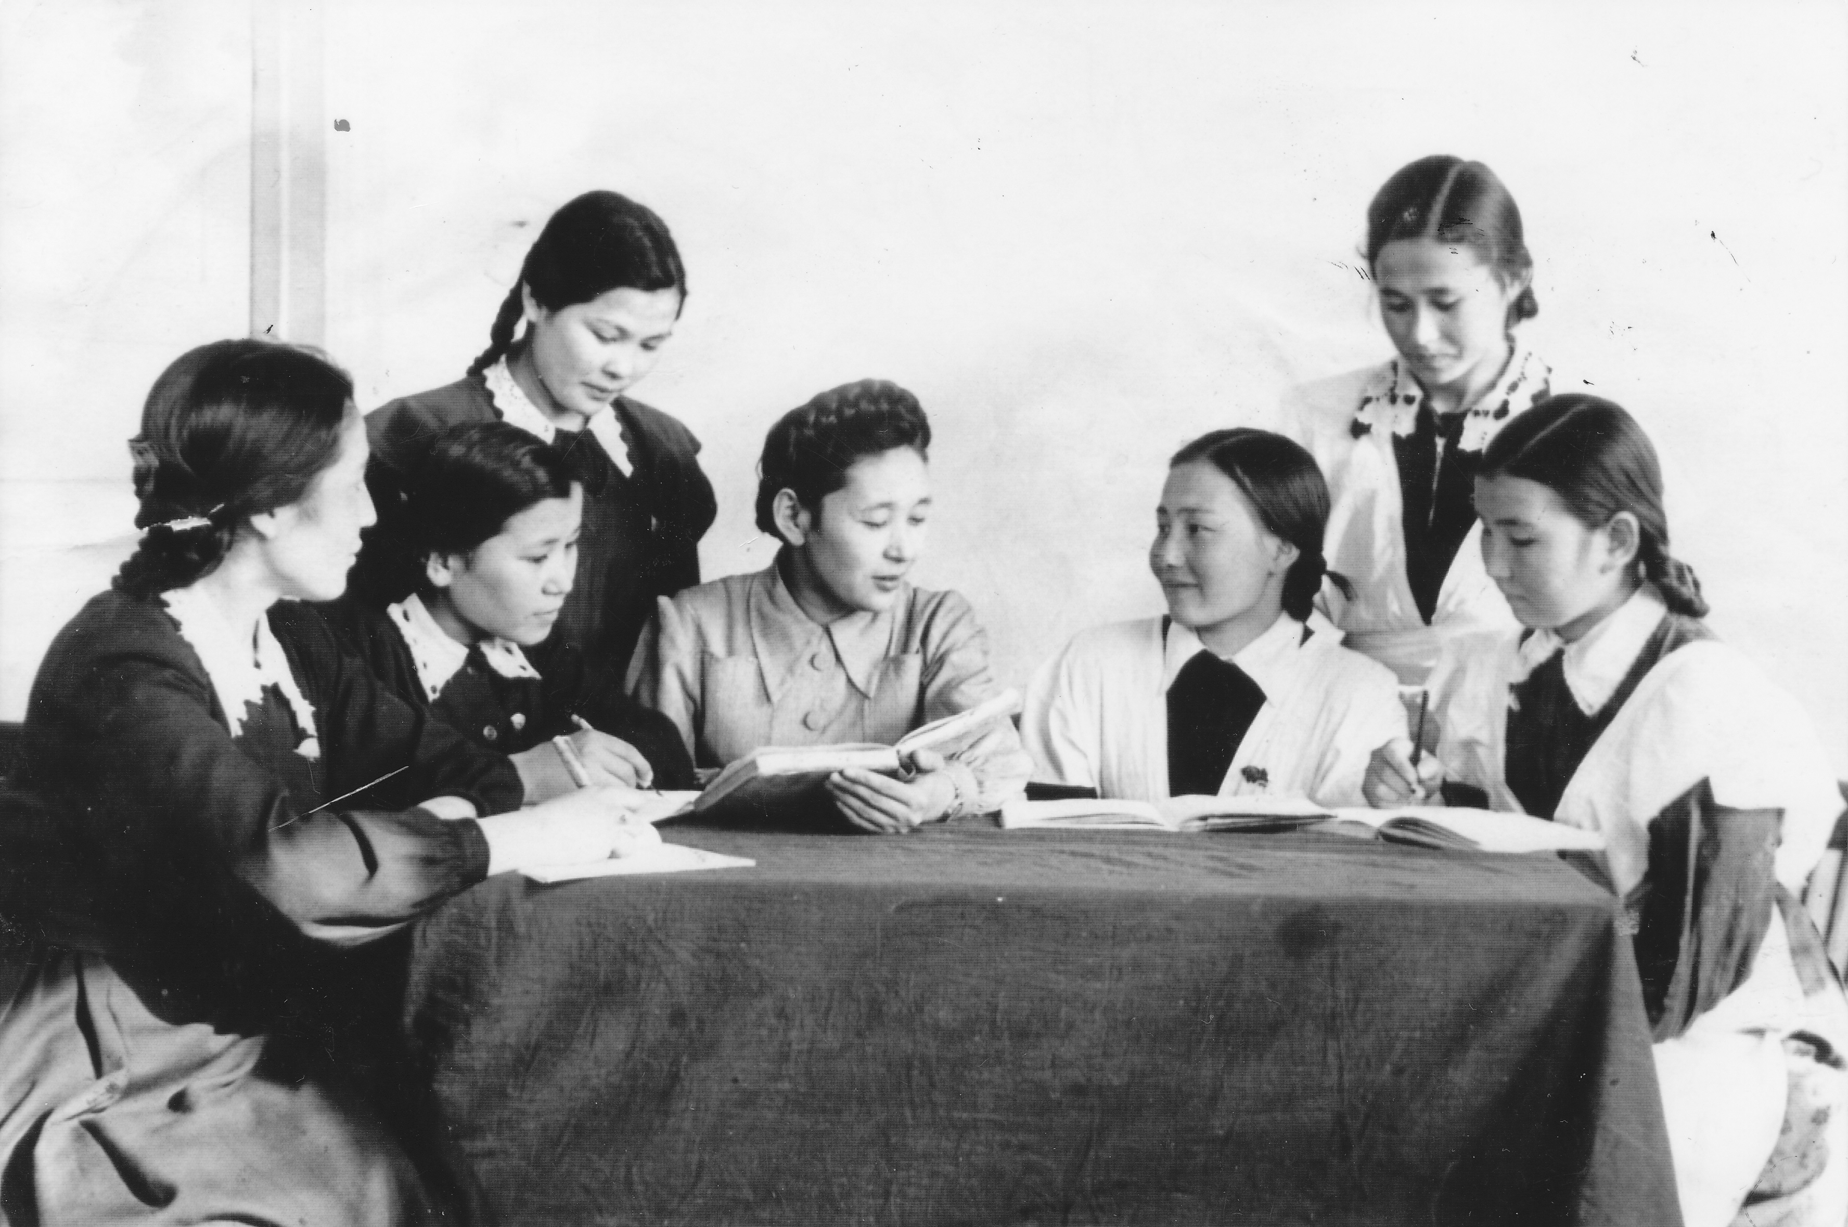
Кеңестік идеологияны тарату
Большевиктер өздерінің жаңа идеясын қабылдату үшін КСРО-да «сауатсыздықты жою» деген атпен 5 жастан 56 жасқа дейінгі адамдарға жазу-сызуды оқытатын науқан жүргізіп, сол арқылы қазақтардың санасына социализм идеологиясын қабылдатқан еді
Mypolytech.com

Slide 11
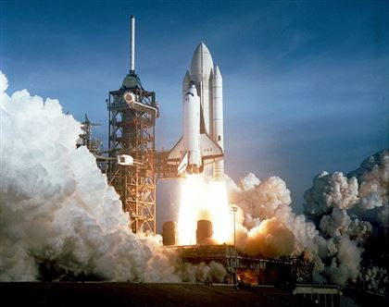
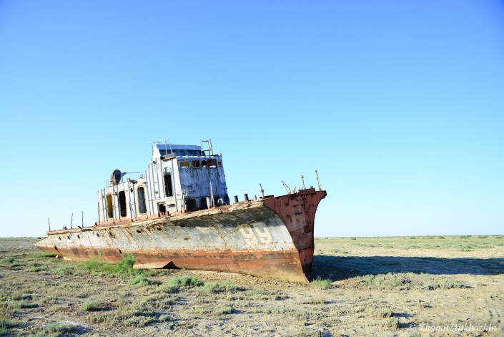
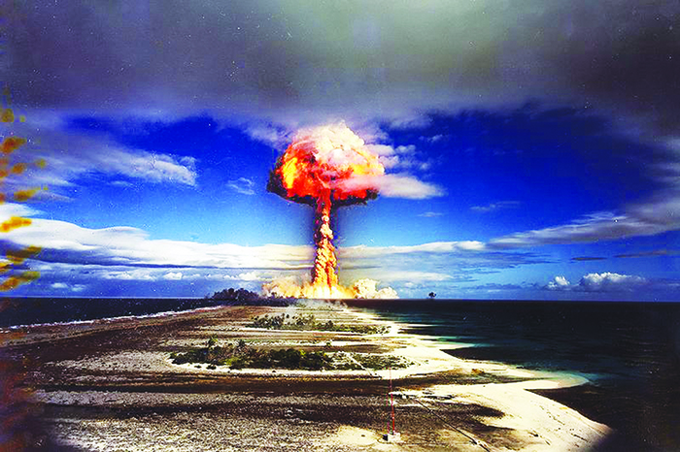
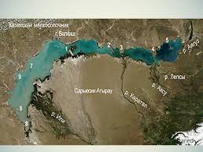
Байқоңыр
Арал теңізі
Семей полигоны
Балқаш көлі
Informburo.kz

Slide 12
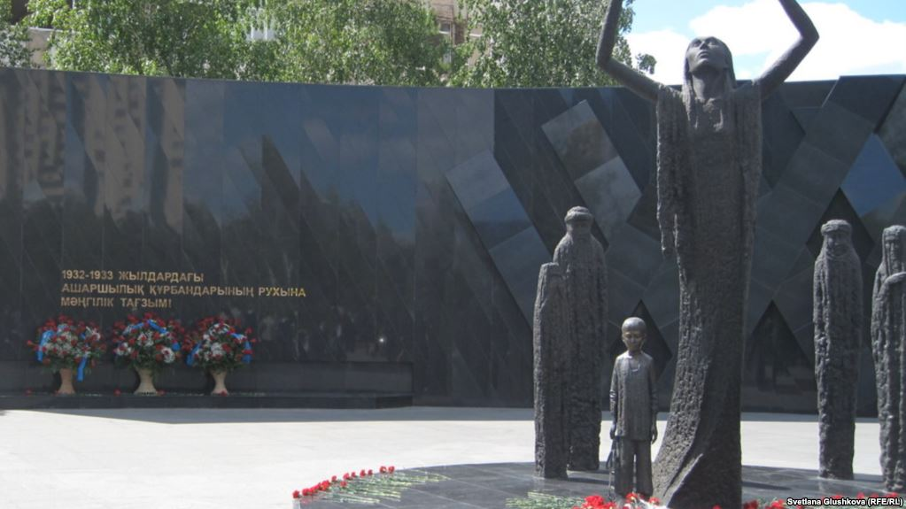
КСРО кезіндегі қуғын-сүргін мәселелері, Қазақстандағы 1921-1922 және 1931-1933 жылдардағы ашаршылық, қазақ халқының басты трагедиясына айналды.
kaskelen.kz

Slide 13

КСРО ыдырауы
pinterest.com
КСРО-ы ыдырағаннан кейін бұрынғы посткеңестік елдер әр түрлі даму жолдарын таңдады.

Slide 14
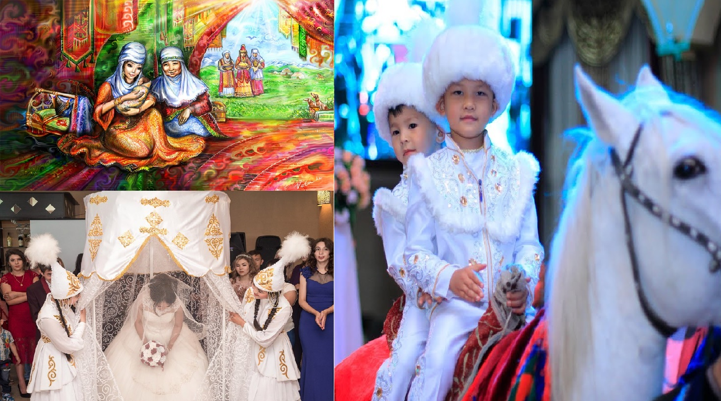
Қазақ халқында тәрбиелік мәні бар «шілдехана», «қыз ұзату», «сүндет той» ғұрыптары
zhambylatameken/kz

Slide 15
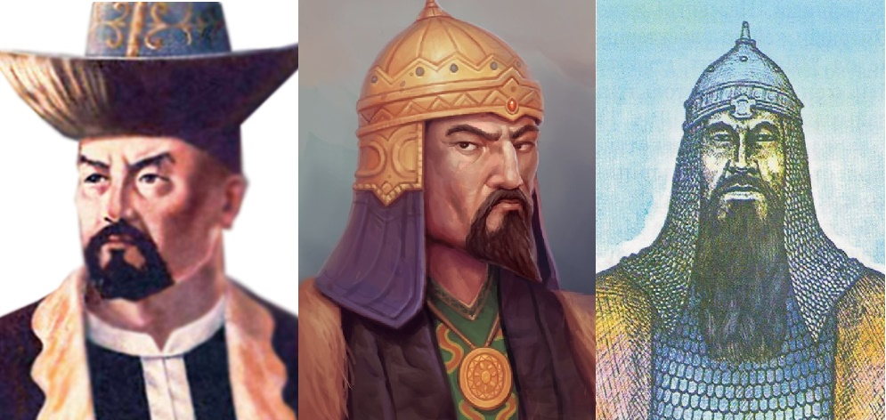
Ұлт-азаттық күрес жүргізген батырлары: Сырым Датұлы, Кенесары Қасымұлы, Жанқожа Нұрмағанбетұлы
elana.kz

Slide 16
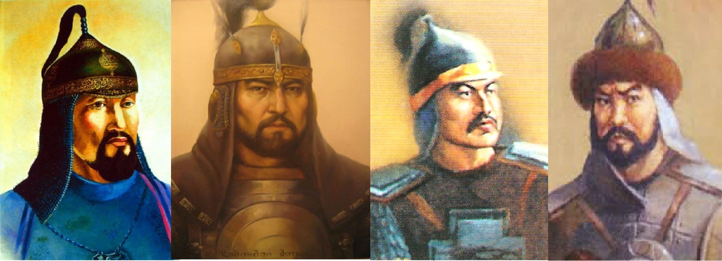
Қолбасшы батырлар
twitter.com

Slide 17
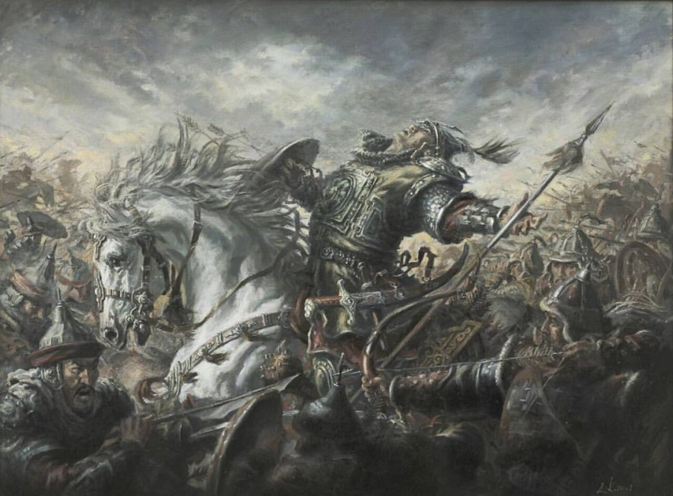
Орбұлақ шайқасы
elgornal.net

Slide 18
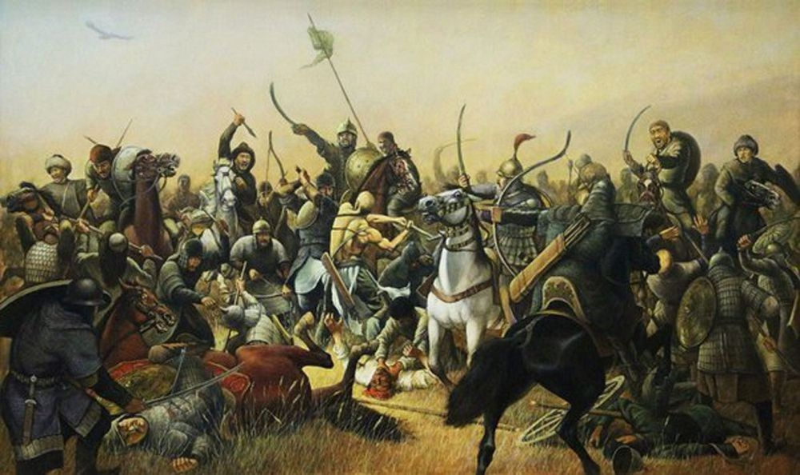
Аңырақай шайқасы
bilim-all.kz

Slide 19
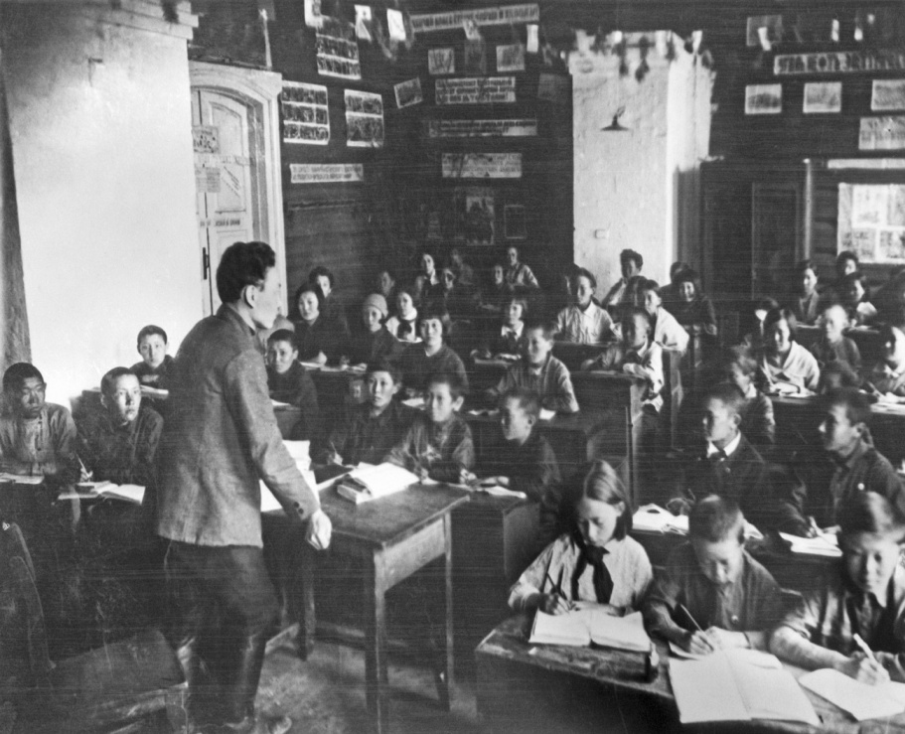
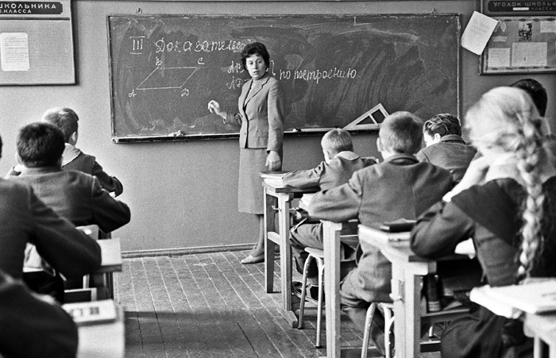
«Ел болам десең бесігіңді түзе»
1988 жылға дейін 1 миллионнан аса халқы бар Қазақ КСР-нің астанасы Алматыда бір ғана №12 қазақ орта мектебі болды.
politikus.ru

Slide 20
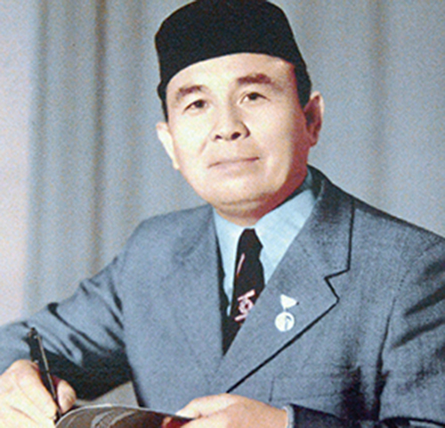
Шона Смаханұлы
Жазушы Шона Смаханұлы бастаған қазақ зиялыларының қолдауымен Алматы қаласында қазақ және аралас тілде оқытатын мектептер жас жеткіншектерге білім бере бастады.
anatili.kazgazeta.kz

Slide 21
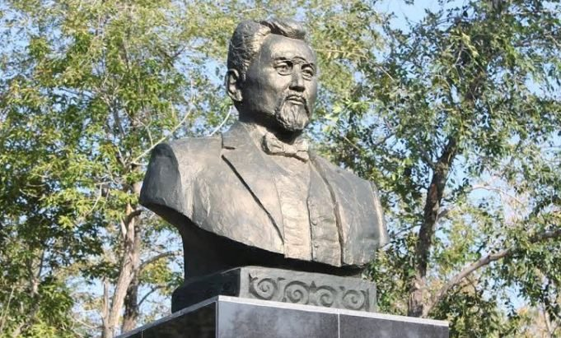
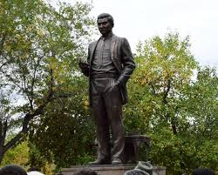
Ескерткіштер тұрғызылды
Елі мен жері үшін қанын төккен батырлар мен халқы үшін еңбек еткен ұлт зиялыларына арналып қалаларда ескерткіштер тұрғызылды.
Baribar.kz
qazaquni.kz

Slide 22
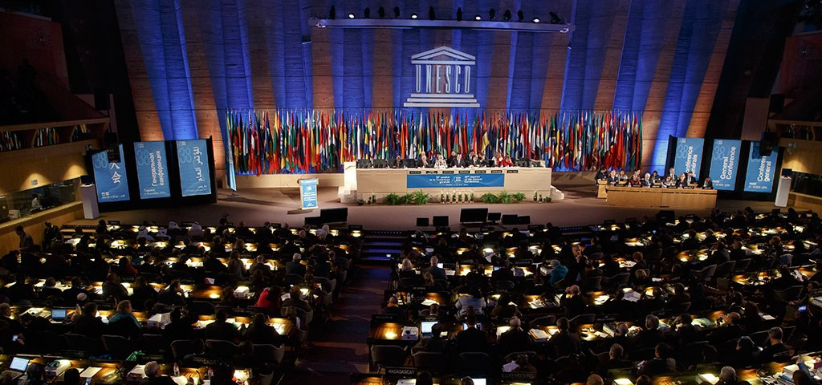
Еліміздің мәдени және рухани өмірі
1990-жылдары еліміздің мәдени және рухани өмірінде А. Құнанбайұлы мен Ж. Жабаевтың 150 жылдық, М. Әуезов пен Қ. Сатпаевтың 100 жылдық мерейтойлары ЮНЕСКО-ның тегеурінімен дүниежүзілік ауқымда аталып өтуі ерекше оқиғалар болды.
M.aftershock.news

Slide 23
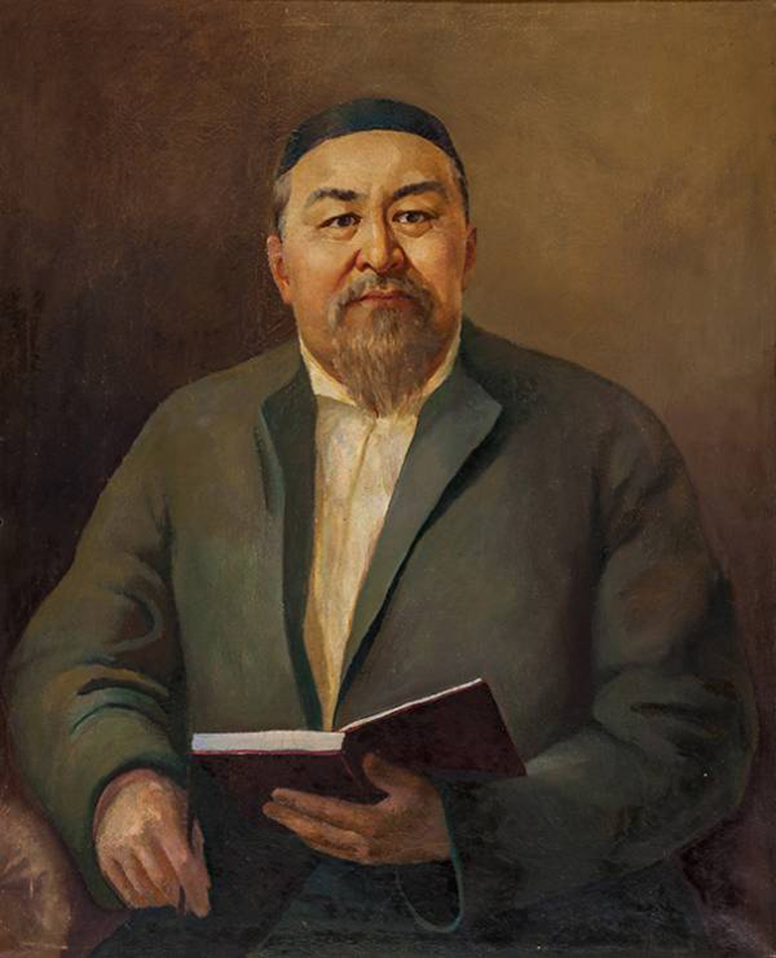
Абай Құнанбайұлының мерейтойы
1995 жылы өткізілген қазақтың ұлы ақыны, ойшыл, гуманист Абай Құнанбайұлының мерейтойы бүкілхалықтық мерекеге айналып, түрлі ғылыми басқосулар мен мерекелік шаралар Мәскеу, Париж, Лондон, Алматы, Семей қалаларында және ақынның туған жері Шыңғыс өңірінде өткізілді.
taldykorgangazeta.kz

Slide 24
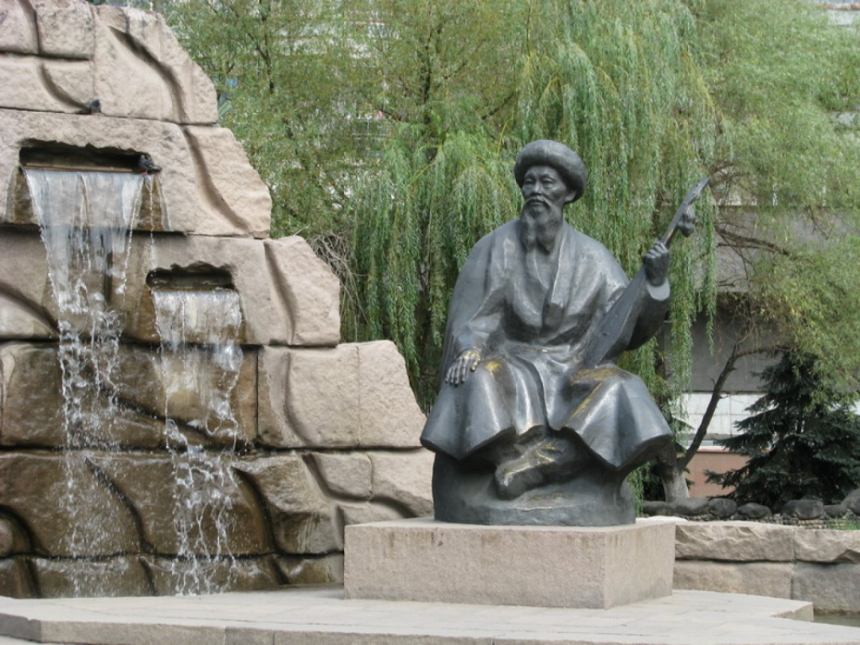
Жамбыл Жабаев жылы
1996 жылы «ХХ ғасырдың Гомері» атағын иеленген, суырыпсалма ақын Жамбыл Жабаев жылы жарияланып, ел астанасы Алматы, туған жері Ұзынағаш және басқа да ірі қалаларда мерейтой өтті.
kaz.tengrinews.kz

Slide 25
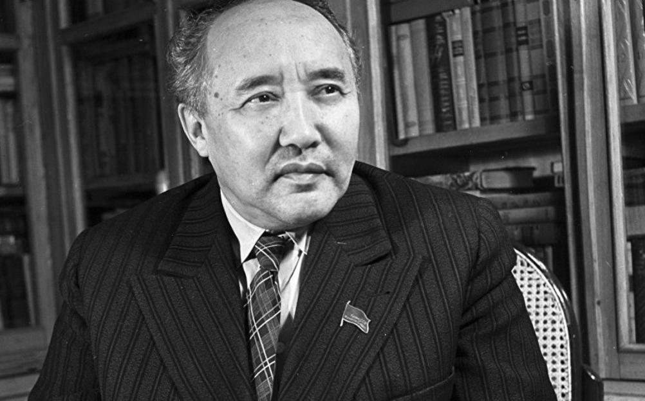
М. О. Әуезовтың 100 жылдық мерейтойы
1997 жылы жазушы, танымал ғалым М. О. Әуезовтың 100 жылдық мерейтойы дүниежүзілік деңгейде аталып өтілді.
elarna.net

Slide 26
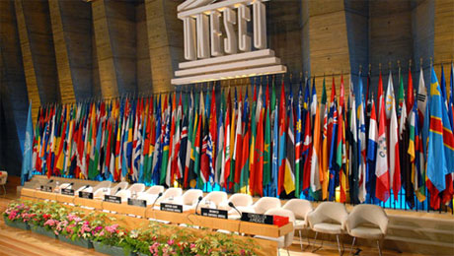
Қ. И. Сәтбаев 100 жылдық мерейтойы
1999 жылы ЮНЕСКО-ның шешімімен Қазақстан Ғылым академиясының негізін қалаушы, оның тұңғыш президенті, ғалым Қаныш Имантайұлы Сәтбаевтың 100 жылдық мерейтойы аталып өтті.
ok.ru

Slide 27
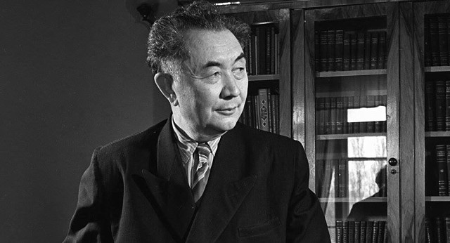
Қ. И. Сәтбаев 100 жылдық мерейтойы
1998 жылдың 25-ші қарашасында Қ.И.Сәтбаевтың мерейтойын өткізу шарасы туралы Павлодар қаласындағы дайындықта ел Президенті Н.Ә. Назарбаев арнайы сөз алып, Қ.И. Сәтбаевты Абай, Шоқан және Мұхтар сынды тұлғалар халқымыздың рухани өмірінде ерекше орны бар екендігін атады және мерейтойды жоғарғы деңгейде өткізу қажеттілігі көрсетілді.
ok.ru

Slide 28

Қазақстан Республикасында тарихи сананы қалыптастыру
iie.kz
Ұлттық Ғылым Академиясының Ш.Уалиханов атындағы Тарих және этнология институтының, Ә.Марғұлан атындағы Археология институтының ғалымдары мен жоғарғы оқу орындарындағы әріптестер бірлесе отырып, Қазақстан тарихының көптомдығын жазуды қолға алды.

Slide 29
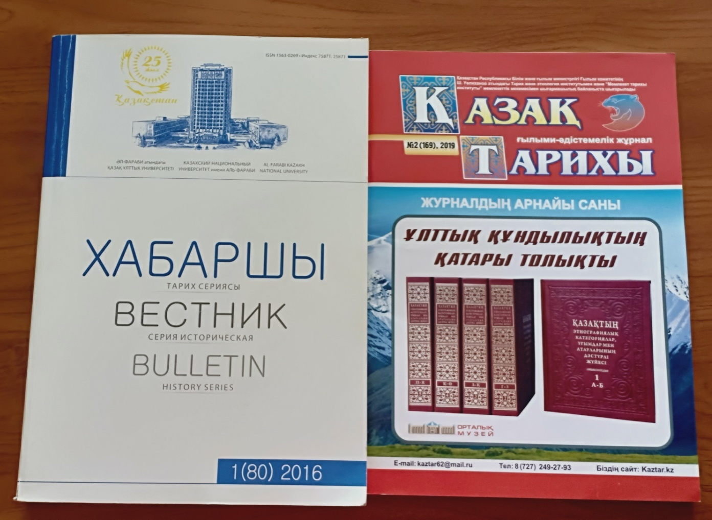
«Хабаршы» журналы
Тарих ғылымында жаңа көзқарастарды қалыптастыруда әл-Фараби атындағы ҚазҰУ-нің «Хабаршысы» (тарих сериясы), Ш.Уәлиханов атындағы ТжЭ институтының «Қазақ тарихы» журналдары ерекше маңызға ие болды.
Vk.com

Slide 30

Тарих және қоғамдық ғылымдар
bibliotekar.kz

Slide 31
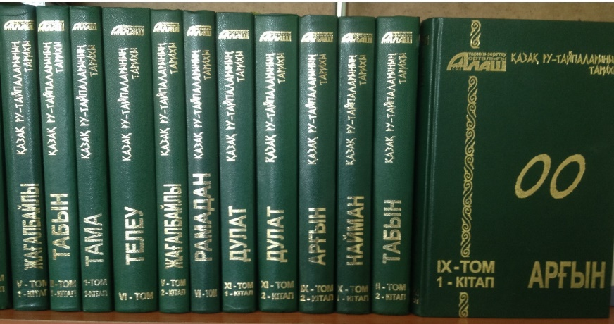
Профессор Талас Омарбекұлы Омарбеков басшылық еткен «Алаш» ғылыми-зерттеу орталығы 2003-2009 жылдар аралығында бұрын айтуға, зерттеуге болмайтын қазақ халқын құраған 43 ру-тайпалардың шығу тегі мен тарихын 100 томдық шығармалар жинағы түрінде жазуды қолға алып, жоспарланған жұмыс бойынша 30 томдық еңбек жарияланды.
Қазақстанның қазіргі заман тарихы (Т. О. Омарбековтың редакциясымен ) оқулығынан алынды

Slide 32
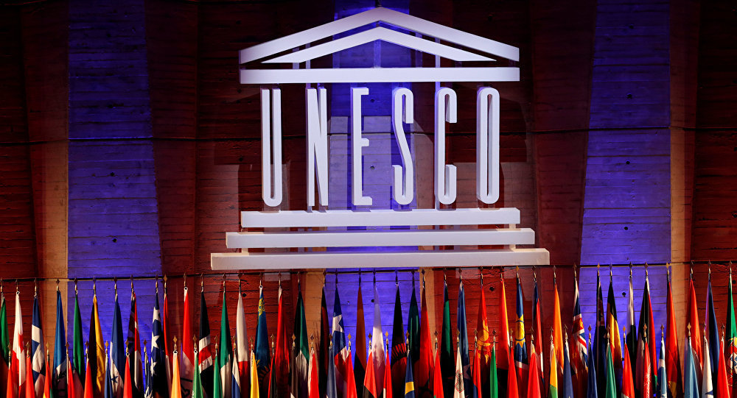
Сәулет ескерткіштерін реставрациялау
Тәуелсіздік жылдары рухани құндылықтармен қатар заттай мәдениеттің құндылықтары сәулет ескерткіштерін реставрациялау адамзат өркениетінің жетістіктері ретінде БҰҰ-ы, соның ішінде ЮНЕСКО-ның тізіміне тіркеп, мерейтойларын атап өту жұмыстары да өз деңгейінде жүргізілді.
assembly.kz

Slide 33
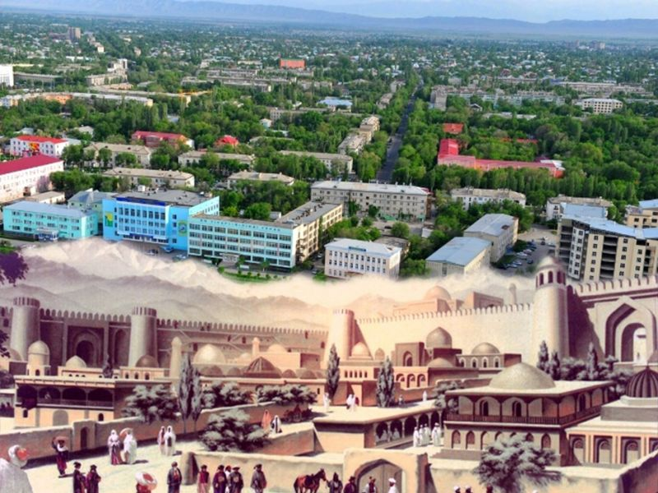
Тараз қаласына - 2000 жыл
e-history.kz

Slide 34
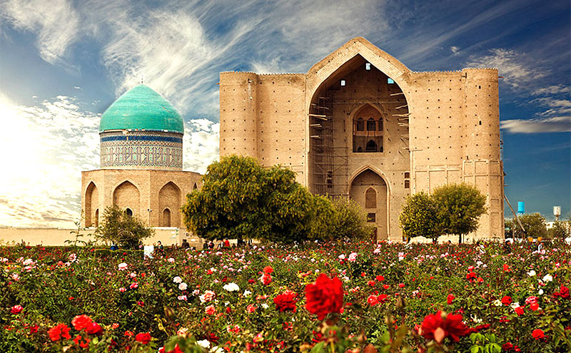
Түркістан қаласына - 1500 жыл
kazakhnews,kz

Slide 35
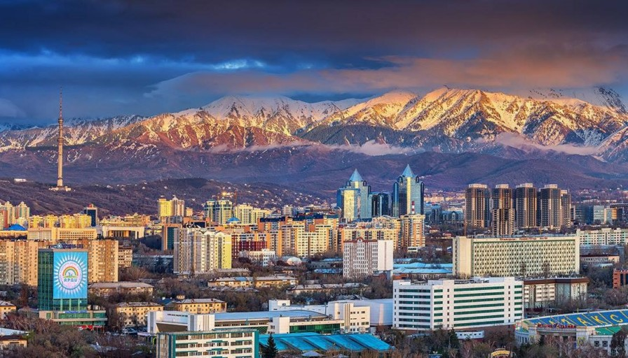
Алматы қаласының 1000 жылдығы
baribar.kz

Slide 36
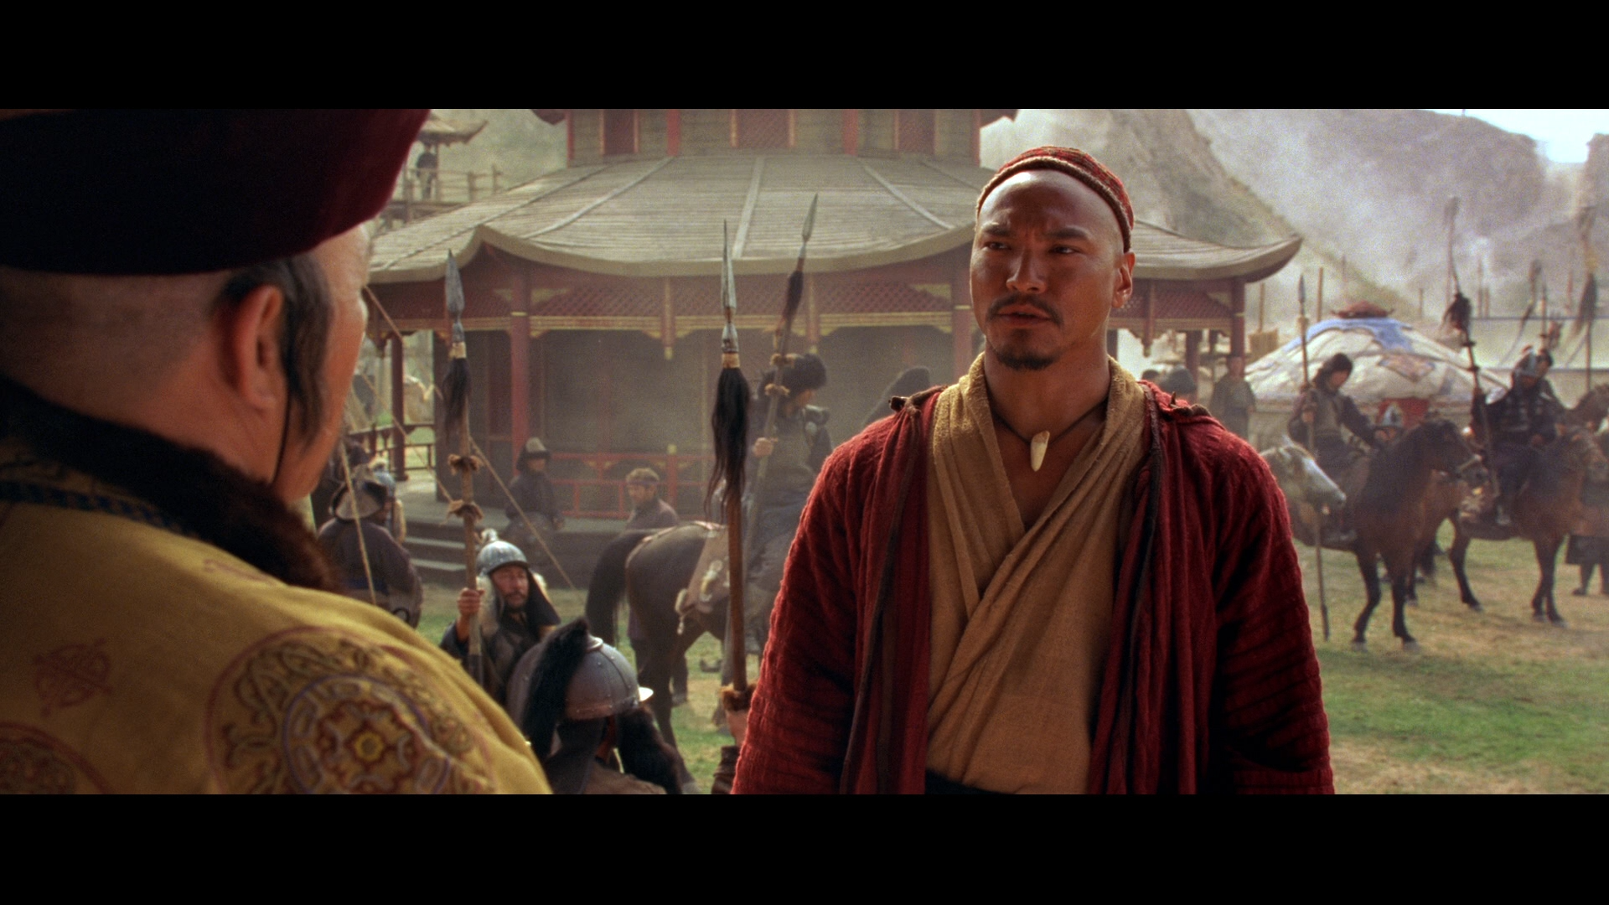
Отандық тарихи телехикаялар мен көркем фильмдер
«Көшпенділер» көркем фильмі, 2004 жылы
lostpic.net

Slide 37
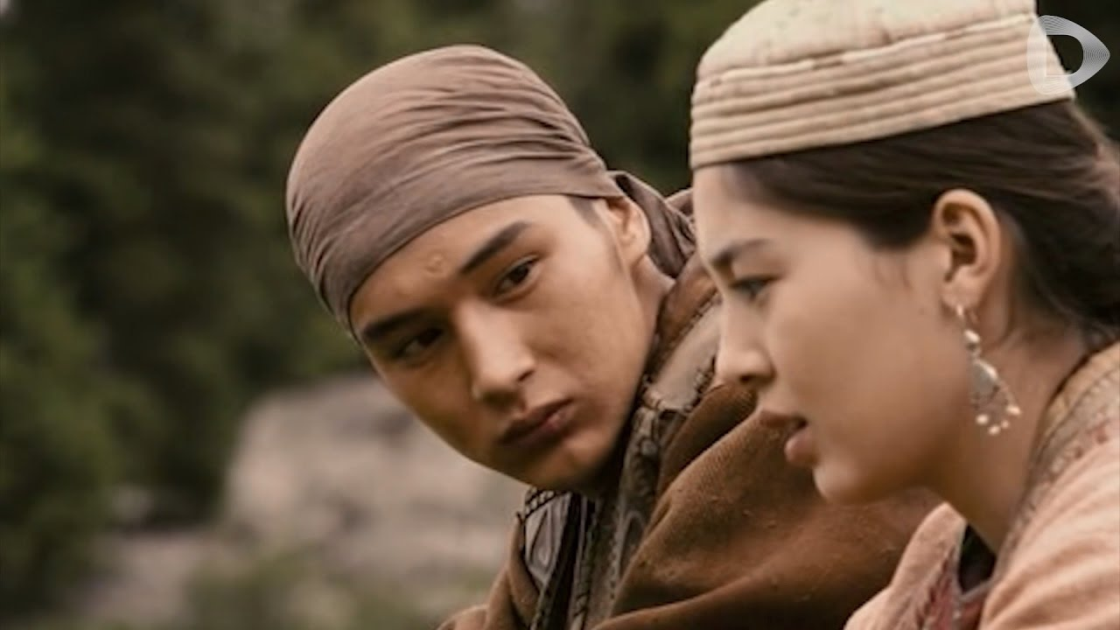
Отандық тарихи телехикаялар мен көркем фильмдер
2012 жылы мамырда режиссер Ақан Сатаев түсірген «Жаужүрек мың бала» фильмі.
youtube.com

Slide 38

Отандық тарихи телехикаялар мен көркем фильмдер
2016 жылы жазушы Ілияс Есенберлиннің романы желісінде, режиссер Рүстем Әбрашев түсірген
«Алмас қылыш» фильмі.
ok.ru

Slide 39

“Мәңгілік Ел” символы

Slide 40

«Тарих толқынында» шығармасы
Н.Ә. Назарбаев: «Тарихи тек-тамырыңның тереңнен бастау алғанын танып-түсіну, ата-бабаңның шапағаты мол шабытты істерін заңды мақтаныш ету, тоталитарлы кезеңнің зардаптарынан арылу, сөйтіп тарихи сананы уақыт талабына сай қалпына келтіру ұлттық тұтастануға тегеурінді серпін беруге тиіс!»

Slide 41

Қазақстан Республикасы Президентінің тікелей жарлығымен:
1997 жыл «Жалпыұлттық татулық және саяси қуғын-сүргін құрбандарын еске алу жылы»;
1998 жыл «Халықтар тұтастығы мен ұлттық тарих жылы»;
1999 жыл «Ұрпақтар бірлігі мен сабақтастығы жылы» деп жарияланды.

Slide 42
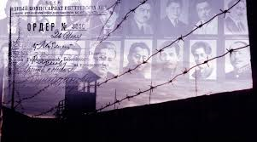
1997 жылы ұлттық татулық және саяси қуғын-сүргін құрбандарын еске алу
1997 жылы ұлттық татулық және саяси қуғын-сүргін құрбандарын еске алуға орай:
1930-1932 жылдардағы ұлы қасіреттің 65 жылдығы;
сталиндік қуғын-сүргінге түскен ұлттық зиялылар қасіретінің 60 жылдығы атап өтілді.

Slide 43



Тоталитарлық жүйенің қанды шеңгеліне іліккен есімдердің еңбектері басылып шықты

Slide 44
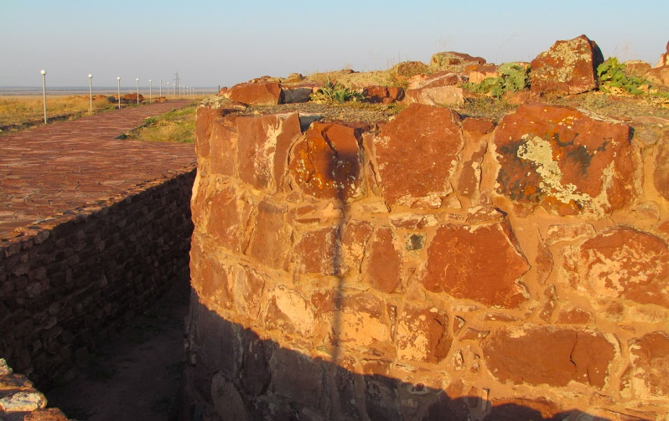
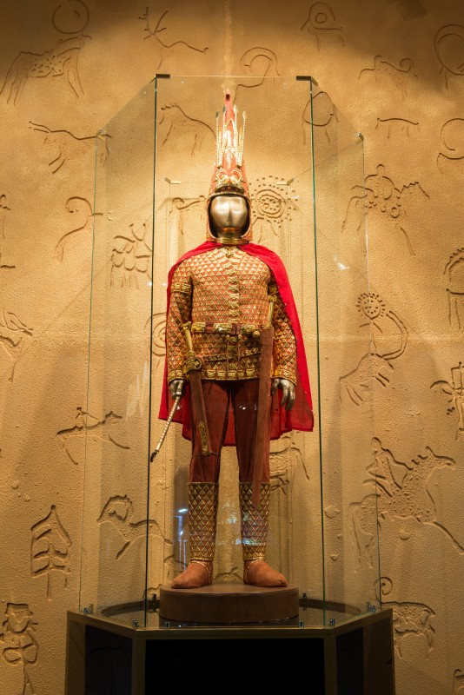
1998 жыл «Халықтар тұтастығы мен ұлттық тарих жылы»
Осы жылы Тараз қаласына таяу жердегі архитектуралық ғимарат - Ақыртас кешені ашылып зерттелді
1969 жылы Есік қорғанынан табылған Алтын адамның реконструкциясы.

Slide 45

1999 жыл – Ұрпақтар бірлігі мен сабақтастығы жылы
6 томдық "Қазақстан ұлттық энциклопедиясының” І томы, М. Шоқай шығармаларының екі томдығы шықты
Нұрсұлтан Назарбаевтың тарих және тарихи оқиғаларға арналған «Тарих толқынында» кітабы
Шығармада автор Қазақстан аумағында орын алған барша тарихи оқиғаларға жеке-жеке тоқталған.

Slide 46
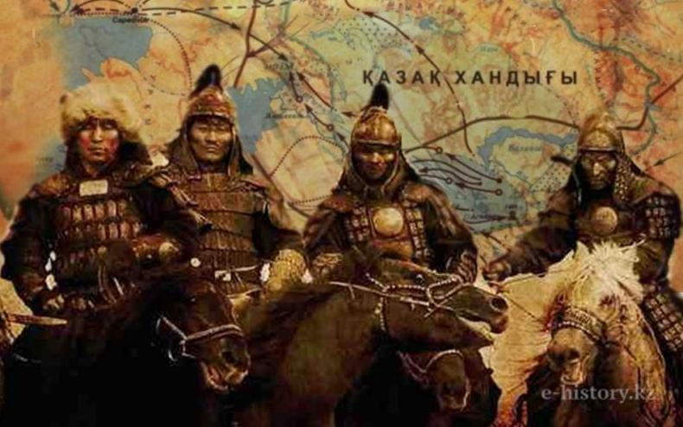
Мұнда,
ғұндардың;
түркі қағанатының;
қарлұқ мемлекеттінің;
монғол хандары мен олардың мұрагер ұлыстарының – ғажайып астаналары пайда болды.
Орасан зор Евразия құрылығындағы орталық кең–байтақ алқапты сайын дала мен құмды шөлдер белдеуі алып жатты. Қазіргі Қазақстанның және оған шектес жатқан аймақтардың аумағында дүниеге келген алуан түрлі мәдениеттер әлемнің көптеген халықтарының дамуына айқындаушы ықпалын тигізді.

Slide 47

М.Хайдар Дулатидің мерейтойы
1999 жылы қазақтың тұңғыш тарихшысы М.Хайдар Дулатидің 500 жылдығына арналған мерейтой өткізілді.

Slide 48


Slide 49
«Мәдени мұра» бағдарламасының бағыттары
Бағдарламаның 5 бағыты
Бірінші бағыт – ұлттық символдарымызды қалыптастыруға кірісуіміз қажет
Екінші бағыт – мәдени туризмді дамыту
Үшінші бағыт – Қазақстанның мәдениетін халықаралық деңгейде таныту
Төртінші бағыт – тарихи-мәдени мұраны оқып танып қажетімізге жарату
Бесінші бағыт – «Мәдени мұра» нәтижесінде жиналған құнды материалдарды білім беру бағдарламасына енгізу

Slide 50
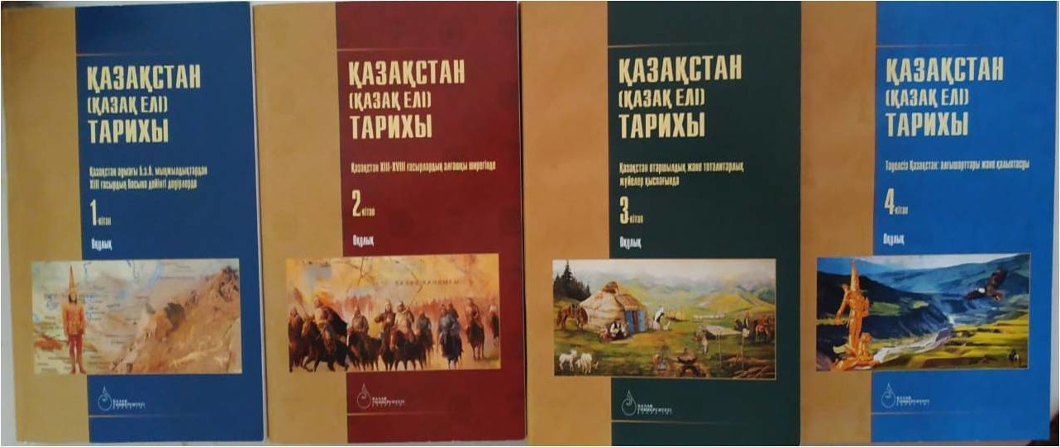
«Халық тарих толқынында» бағдарламасы аясында әл-Фараби атындағы Қазақ ұлттық университетінің тарих, археология және этнология факультетінде республикалық 3 ғылыми-зерттеу орталығы ашылыпды
Орталық 2015-2016 жылдары еліміз үшін пайдалы 7 монография, 6 оқулық және бірнеше оқу құралдарын жариялады. Соның ішінде 4 кітаптан тұратын «Қазақстан (Қазақ Елі) тарихы» оқулығы ҚР БжҒМ-нің 2016 жылғы «Үздік оқулығы» номинациясын жеңіп алды.

Slide 51
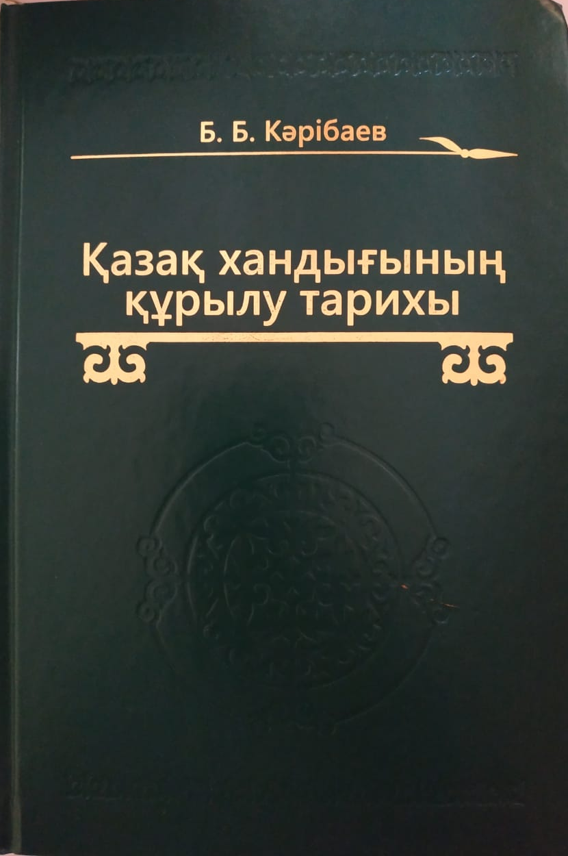
«Қазақ хандығының 550 жылдығы»
2015 жылы әл-Фараби атындағы Қазақ ұлттық университетінің Қазақстан тарихы кафедрасының профессоры, Б.Б. Кәрібаевтың «Қазақ хандығының құрылу тарихы» атты монографиясы жарық көріп, ел халқының көз моншағына айналды.

Slide 52

Қазақстан Республикасы Президенті Нұрсұлтан Назарбаевтың 2017 жылы 12 сәуірде баспасөзде «Болашаққа бағдар: рухани жаңғыру» атты мақаласы жарық көрді.

Slide 53
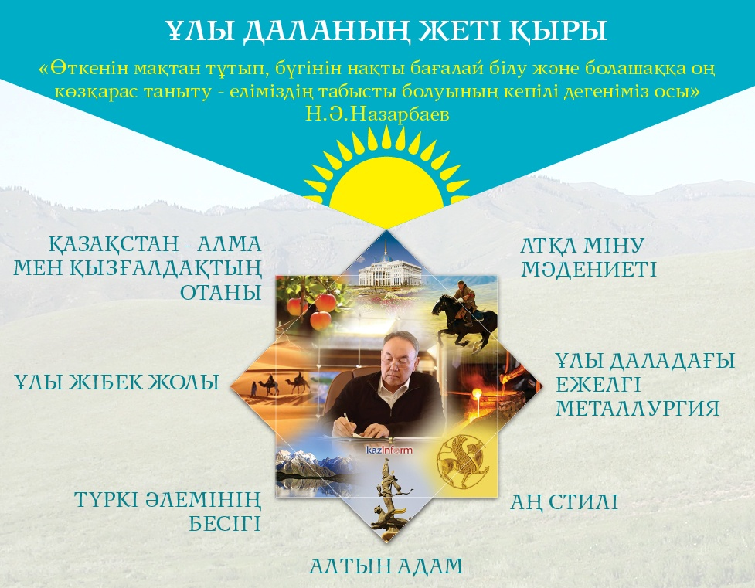
2018 жылы 21 қарашада ҚР Тұңғыш Президенті, Елбасы Н.Ә.Назарбаевтың «Ұлы Даланың жеті қыры» мақаласы жарық көрді.

Slide 54
Пайдаланылған әдебиеттер мен сайт сілтемелері
Қазақстанның қазіргі заман тарихы: оқулық / жалпы ред. басқ.: Т.Омарбеков; Г.С. Сұлтанғалиева, Б.С. Сайлан және т.б. – Алматы: Қазақ университеті, 2018. – 476 б.
Қазақстанның қазіргі заманғы тарихы: дәрістер курсы / жалпы ред. басқ. Б.Б. Кәрібаев. – Алматы: Қазақ университеті, 2018. – 324 б.
Қазақстан (қазақ елі) тарихы: 4 кітаптан тұратын оқулық. 4-кітап / Т.Омарбеков, Б.С. Сайлан, А.Ш. Алтаев, Ф.А. Қозыбақова және т.б. – Алматы: Қазақ университеті, 2016. – 264 б.
Қазақстан (қазақ елі) тарихы: практикум/ Т.Омарбеков, Б.Б. Кәрібаев,Қ.С. Қаражан, М.С. Ноғайбаева және т.б. – Алматы: Қазақ университеті, 2016. – 324 б.
Қозыбаев М.Қ. 1986 жылғы қанды желтоқсан: дақпырт пен шындық. Тарих зердесі. І-кітап, – Алматы, 1998. – 297-324 бб.
Шаханов М. Желтоқсан эпопеясы. – Алматы, 2011. – 896 б.
inAlmaty.kz, El kz, Astana TV.kz, Otyrar.KZ, bai.kz , kazenc.kz, assembly.kz, inAlmaty.kz, Baq.kz, anatili.kazgazeta.kz, Informburo.kz, infourok.ru,
kk.wikipedia.org , informburo.kz , ru.wikipedia.org ,

